Slide 1
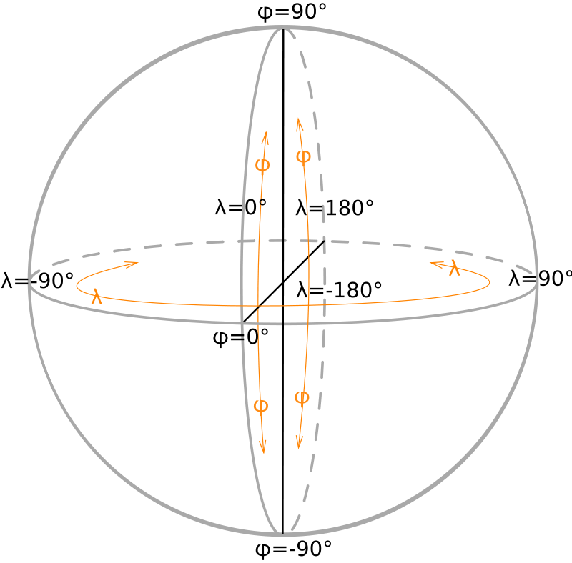
Les coordonnées
Coordonnées géographiques sur un globe :
La latitude est une valeur angulaire, expression du positionnement nord ou sud d'un point sur Terre. Elle correspond à la mesure de l’angle marqué phi (ϕ).
La longitude est une valeur angulaire, expression du positionnement est ou ouest d'un point sur Terre. Elle correspond à la mesure de l’angle marqué lambda (λ).

Slide 2
Le DMS
Les coordonnées géographiques sont traditionnellement exprimées dans le système sexagésimal, parfois noté
" DMS " : degrés ( ° ) minutes ( ′ ) secondes ( ″ ).
L'unité de base est :
le degré d'angle (1 tour complet = 360°),
puis la minute d'angle (1° = 60′),
puis la seconde d'angle (1° = 3 600″).

Slide 3
Les différents types de coordonnées
De nos jours, les notations équivalentes en minutes décimales ou degrés décimaux sont également utilisées :
DMS, Degré : Minute : Seconde (49° 30′ 00″ - 123° 30′ 00″) ;
DM, Degré : Minute (49° 30,0′ - 123° 30,0′) ;
DD, Degré décimal (49,5000° - 123,5000°), généralement avec quatre décimales.

Slide 4
Exemple - La tour Eiffel
Les coordonnées DD de la tour Eiffel
sont :
Latitude de 48.85824° Nord
Longitude de 2.29448° Est

Slide 5
Conversion DD en DMS (Latitude)
Latitude de +48.85824°
Le signe + signifie Nord N
La partie degrés sont le nombre placé avant la virgule
ici : 48
La partie minutes est la partie restante x 60
ici : 0,85824 x 60 = 51,4144
La partie secondes est la partie restante x 60
ici : 0,4144 x 60 = 29,664
Ce qui donne en DMS : 48° 51’ 29.664" N

Slide 6
Conversion DD en DMS (longitude)
Longitude de +2.29448°
Le signe + signifie Est : E
La partie degrés sont le nombre placé avant la virgule
ici : 2
La partie minutes est la partie restante x 60
ici : 0,29448 x 60 = 17,6688
La partie secondes est la partie restante x 60
ici : 0,6688 x 60 = 40,128
Ce qui donne en DMS : 2° 17’ 40.128" E

Slide 7
Donc pour la tour Eiffel les coordonnées sont les suivantes :
DD : 48.85824 °N, 2.29448 °E
DMS : 48° 51' 29.664"N, 2° 17' 40.128" E

